Slide 1
I SEGRETI di una
Vita
Felice

Slide 2

Fai jogging ed esercizi per i prati...

Slide 3
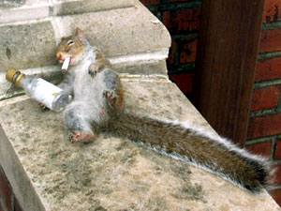
Abbandona le cattive
abitudini...

Slide 4
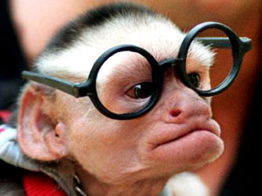
Ascolta sempre i buoni consigli...

Slide 5

Sii sempre allerta e attendi con calma. Forse ciò che stai cercando lo troverai...

Slide 6
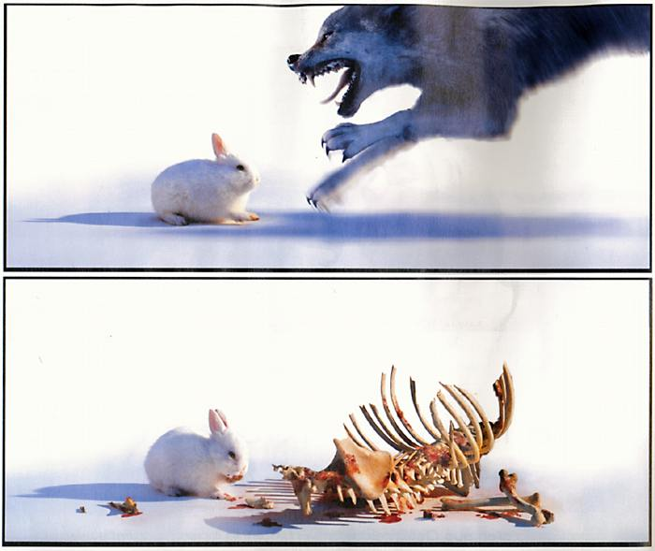
Sii sempre pronto per qualsiasi sorpresa nella vita...

Slide 7

Guarda sempre dove cammini...

Slide 8
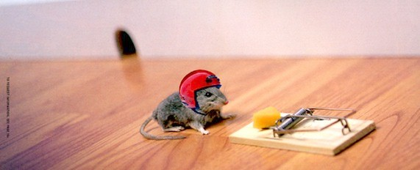
Sii determinato per raggiungere i tuoi obiettivi...

Slide 9

Non lasciare che alcune situazioni ti confondano...

Slide 10

Non smettere mai di essere curioso… c’è sempre da imparare…

Slide 11

Pettina sempre i capelli…

Slide 12
E soprattutto...
SORRIDi!!!
E trascorrerai una buona giornata!

